Slide 1
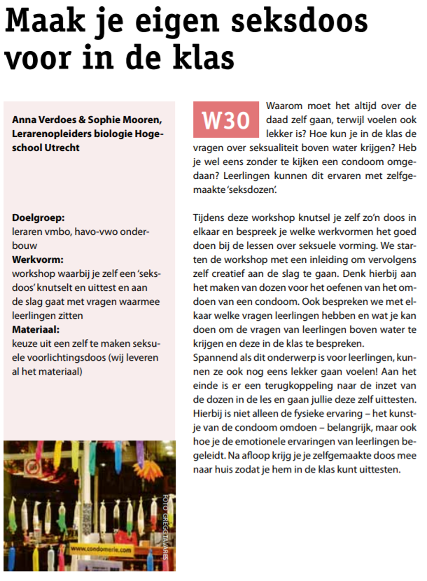

Slide 2
Programma
Wat kan je doen?
Knutselen en oefenen
Afsluiting/ Vragen
Notes:
10 min intro
40 min knutselen
10 min afsluiting

Slide 3
Anna Verdoes & Sophie Mooren
Wie zijn we
Onze ervaring als docent en lerarenopleiders
Waarom deze workshop?

Slide 4
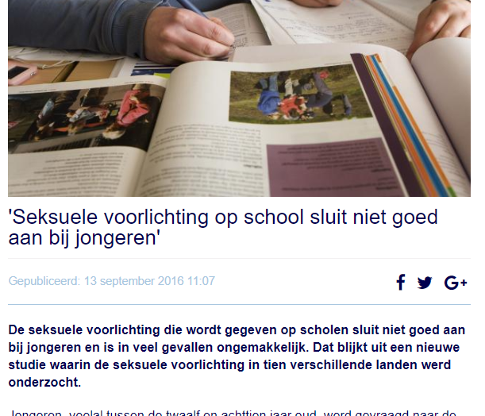
In het nieuws
Bovendien moeten ze positief tegenover seks staan.
Er wordt weinig gesproken over plezier en verlangen.

Slide 5
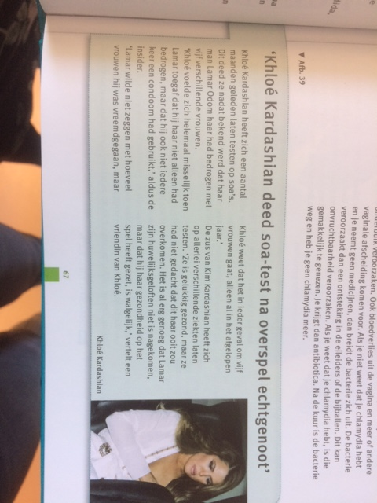
Hoe is het nu?

Slide 6
Wat kan je doen?
Opstartspellen
Plekjes met een kleurtje
Tijdens de les
Jongens en meisjes samen of juist apart
Gastlessen: docent aanwezig of afwezig
In gesprek
Voorlichtingspakket door leerlingen
Activiteiten

Slide 7
Dozen
Pluisje
Lekker voelen
Lieve Lita, doos van Pandora, black box
Notes:
Welke inhoud koppel je aan de seksdozen?

Slide 8
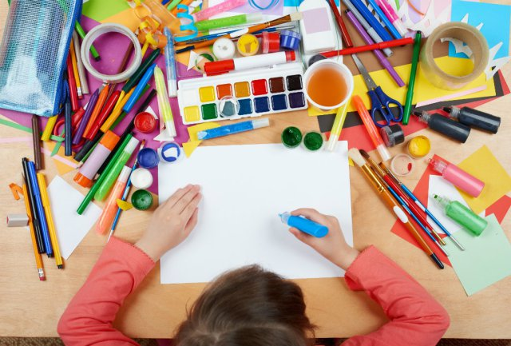
Knutselen
Notes:
Condoom omdoen, wie doet dat wel of niet en bij wie? Hoe doe je dat? En in het donker? Is die piepschuime penis wel realistisch?

Slide 10
Ach liefde krijg de pest
ik zie hem de vlinders vliegen al gelijk van mijn mond naar de maag hierdoor komen mijn woorden traag de zenuwen gieren door mijn lijf ik weet niet wat ik krijg Is het maagzweer of een prikkelbare darm? Elke keer weer krijg ik het warm de planten staan net als ik genageld in de grond zij met hun hoofdwortels en de rest Ach liefde krijg de pest!

Slide 11
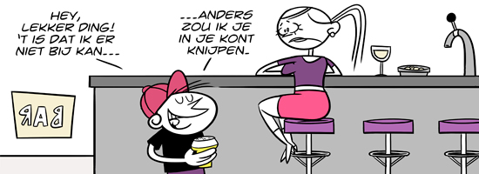
NEE! Of Ja?
Oefening die je met leerlingen kan doen.
Ga in een dubbele kring staan, f2f met een afstand van ca 3m
Jongen tegen over meisje
Ronde 1 verbaal
Ronde 2 fysiek→ stilte!
Ronde 3 mimiek→ stilte!

Slide 12
boodschappen
Dozen Anna en Sophie
Vragen leerlingen Sophie
Snoephartjes Anna
Plekjes met een kleurtje Sophie
Spiraaldoos Sophie
Piepschuim penis Sophie
Plaatjes (printen) Sophie
Tijdschriften Anna
Condooms Anna
Inhoud voeldoos Sophie
Schaar lijm nietmachine lange spijkers Sophie
Constructielijm Sophie
Vuilniszakken Sophie
Pluisje Sophie
Voorlichtingsdoos door leerlingen Sophie

